Slide 1

HOTEL Booking Cancelation
By Bayu Triona Asri

Slide 2
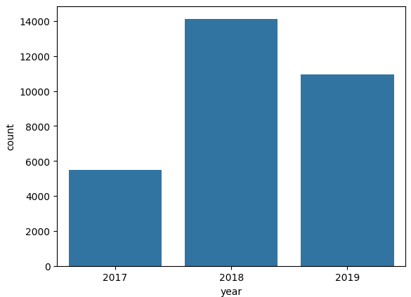
LATAR BELAKANG MASALAH
Pembatalan Pemesanan didalam industri Perhotelan, berdampak cukup besar dan mempengaruhi keputusan management terkait dengan pengelolaan permintaan.
Berdasarkan tabel disamping, tingkat pembatalan pemesanan hotel yang awal nya terjadi di tahun 2017, meningkat drastis pada tahun 2018 dan diikuti pada tahun 2019, walapun tidak sebesar pada tahun 2018, tapi angka tersebut cukup di bilang besar karena tidak terjadi nya penurunan dalam hal pembatalan pemesanan.
Hal ini menunjukkan betapa mudah nya bagi seorang tamu untuk melakukan pembatalan pemesanan terhadap kamar hotel yang sudah dipesan sebelumnya.

Slide 3




DAMPAK TERHADAP HOTEL
Pendapatan Menurun
Pembatalan pemesanan berarti kehilangan potensi pendapatan bagi hotel.
Pengaruh terhadap evaluasi pelanggan
Jika pembatalan terjadi karena ketidak puasan pelanggan atau masalah pelayanan, hal ini dapat mempengaruhi citra hotel.
Fluktuasi Kapasitas Kamar
Pembatalan dapat menyebabkan fluktuasi tidak terduga terhadap ketersediaan kamar, sehingga pihak hotel terpaksa harus melakukan perencanaan ulang untuk menutupi hal tersebut.
Penyesuaian Strategi Harga
Pembatalan dapat mempengaruhi strategi harga hotel, karena hotel harus mengeluarkan biaya ekstra untuk menarik pelanggan baru ataupun pengganti.

Slide 4
OBJEKTIF
Melakukan eksplorasi terhadap data historis guna menggali dan mengungkap pola-pola umum yang muncul dalam tren pemesanan
Membangun model Machine Learning untuk memprediksi pembatalan pemesanan.

Slide 5
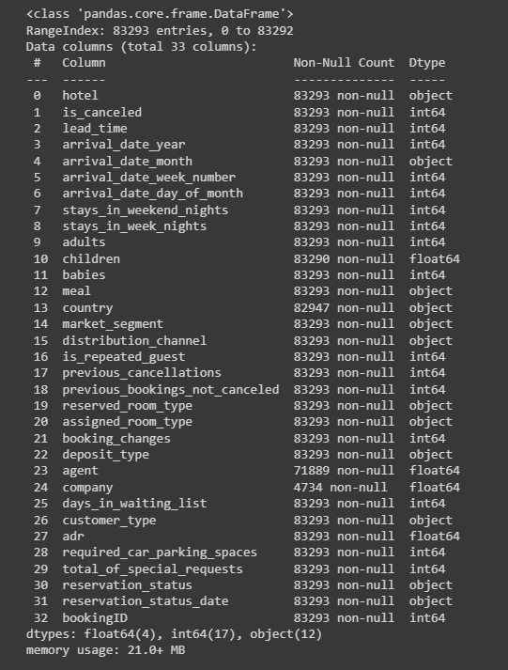
DATA UNDERSTANDING
Data terdiri dari 33 kolom dan 83.293 baris
Dari 33 kolom, 12 kolom merupakan data kategorikal, dan 21 kolom merupakan data numerikal
Variabel target dari data adalah is_canceled
Terdapat 4 kolom yang berisikan missing values.

Slide 6
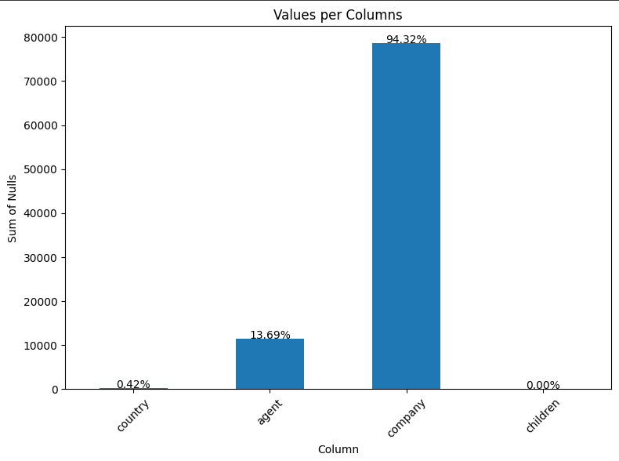
Data Cleaning
Missing values
Kolom company memiliki missing values sebesar 94.32%, hal ini dikarenakan sebagian besar pelanggan mungkin datang sebagai personal traveler, tidak melakukan booking lewat company tempat mereka bekerja, dan akan di isi dengan angka 0
Kolom agent sama hal nya dengan kolom company dengan asumsi tidak melakukan booking lewat agent dan akan diisi dengan 0
Kolom country dan children yang mempunyai nilai missing value <1 %, oleh karena itu baris yang memiliki missing values nya akan di hapus

Slide 7

Exploratory Data Analysis

Slide 8
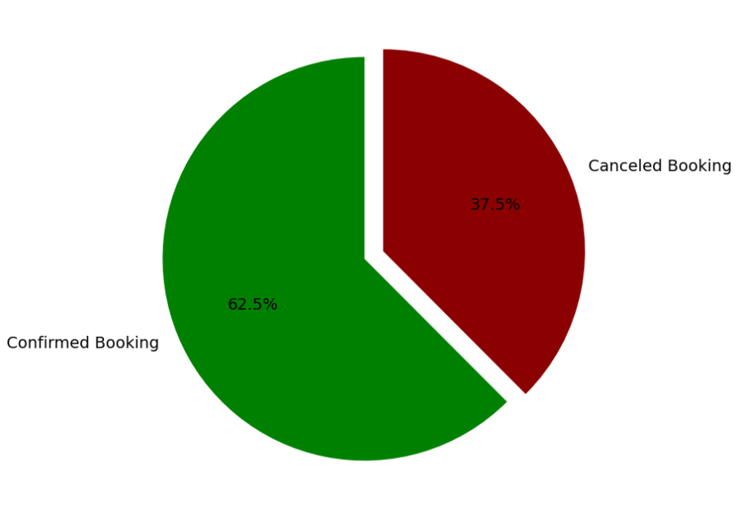
Pada variabel target pelanggan yang melakukan pembatalan terhadap target adalah sebesar 37.5%, sedangkan pelanggan yang tidak membatalkan pesanan nya adalah 62.5%

Slide 9
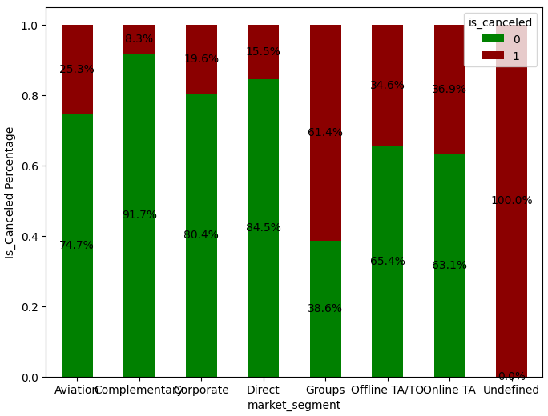
Market Segment & Cancelation Rate
Pada Market segment group, terjadi pembatalan pembookingan dalam jumlah yang cukup besar yaitu 61.4%, ini mungkin disebabkan oleh segmen group yang melakukan pembookingan dalam jumlah besar, sehingga ketika mereka melakukan pembatalan, itu juga memberikan dampak yang besar.
Suggest:
Meninjau kembali kebijakan terkait group, kebijakan yang agak ketat mungkin diperlukan untuk segmen group ini
Memberikan kebijakan yang lebih fleksibel terhadap segmen direct ataupun corporate yang cenderung stabil dengan resiko pembatalan rendah

Slide 10
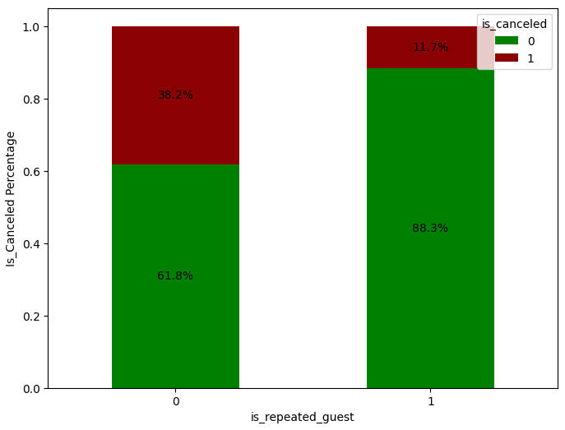
Repeated Guest & Cancelation
Pada tabel repeated guest, terlihat perbedaan yang cukup mencolok antara pelanggan baru dengan pelanggan lama yang sudah pernah menginap di hotel sebelumnya, pelanggan yang pernah menginap di hotel memiliki rate cancelation yang cukup rendah yaitu sebesar 11.7% dibandingkan pelanggan baru yang mempunyai rate cancelation nya sebesar 38.2%
Suggest :
Menawarkan berbagai promo guna menarik pelanggan baru.
Meningkatkan pelayanan terhadap pelanggan lama guna mempertahankan retensi, dan meningkatkan jumlah pelanggan

Slide 11
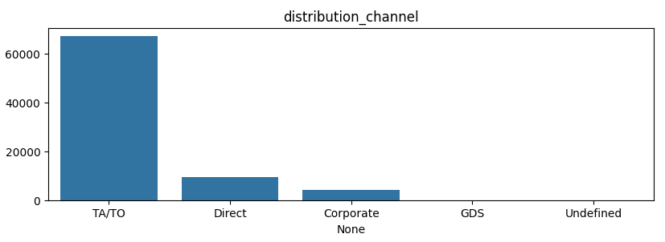
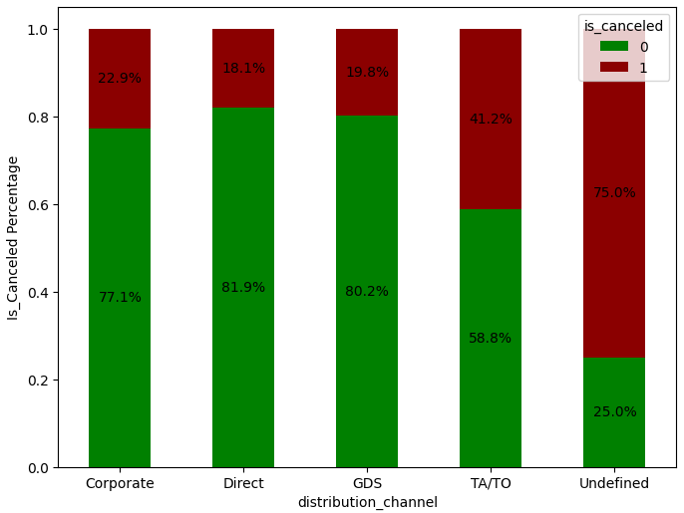
Distribution Channel & Cancelation Rate
Secara statistik, pelanggan paling banyak melakukan booking melalui distribution channel TA/TO, namun dalam datanya channel TA/TO juga memilik rate cancelation yang cukup tinggi, mencapai 41.2%.
Suggest :
Memberikan sebuah promo bagi pelanggan yang melakukan pembookingan melalui agent, ataupun memberikan kemudahan yang hanya bisa mereka rasakan jikalau bertransaksi melalui agent
Memperhatikan pelanggan pelanggan yang berasal dari channel lain, seperti meningkatkan pelayan.

Slide 12
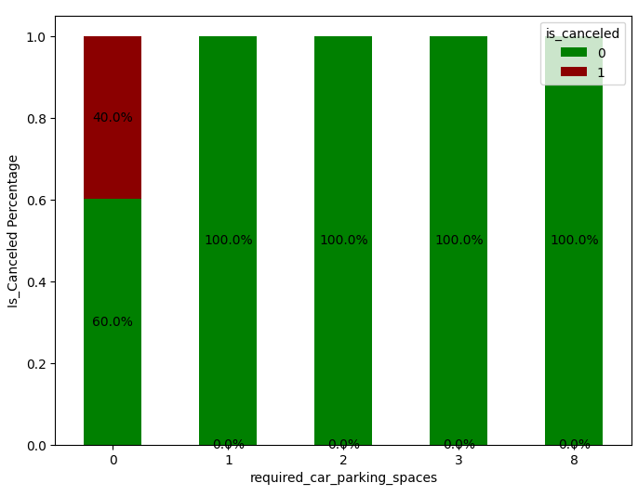
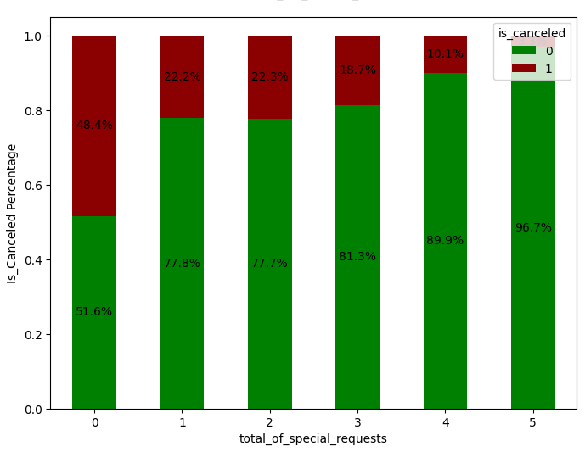
Special Request & Cancelation Rate
Kebutuhan terhadap parking space dan permintaan khusus bisa di golongkan ke dalam kategori yang sama, ketika terpenuhi sebuah kebutuhan khusus ataupun permintaan dari pelanggan, itu akan memperkecil tingkat cancelation nya terhadap hotel.
Suggest :
Memastikan kenyamanan pelanggan dan meningkatkan pelayanan dapat memperkecil kemungkinan pelanggan untuk membatalkan pesanan ataupun melihat tempat lain sebagai alternatif menginap.

Slide 13

Modeling
Machine Learning

Slide 14
Data Preprocessing
Feature Selection
setelah melakukan seleksi feature, dari total 33 kolom menjadi 24 kolom
Encoding Data Categorical
Setelah melakukan encoding pada categorical, feature yang digunakan untuk machine learning menjadi 64 kolom
Melakukan Feature scallion pada data numerik
Membagi data set menjadi data train dan data test

Slide 15
Model Used
DecisionTree Classifier
Random Forest Classifier
LightGBM Classifier
XGBoost Classifier
Gradient Boosting Classifier

Slide 16
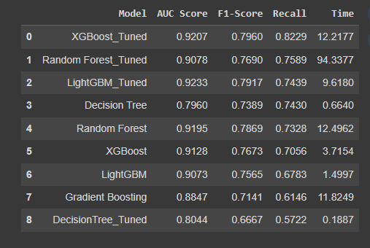
Model Result
Metrik yang digunakan untuk prediksi cancelation saat ini adalah Recall, berdasarkan performa Recall model yang terbaik adalah XGBoost yang sudah dilakukan Hyperparameter Tuning dengan score 82.29%, dengan artian dalam 100 orang yang berpotensi melakukan pembatalan, model ini mampu memprediksi 82 orang di antaranya.

Slide 17
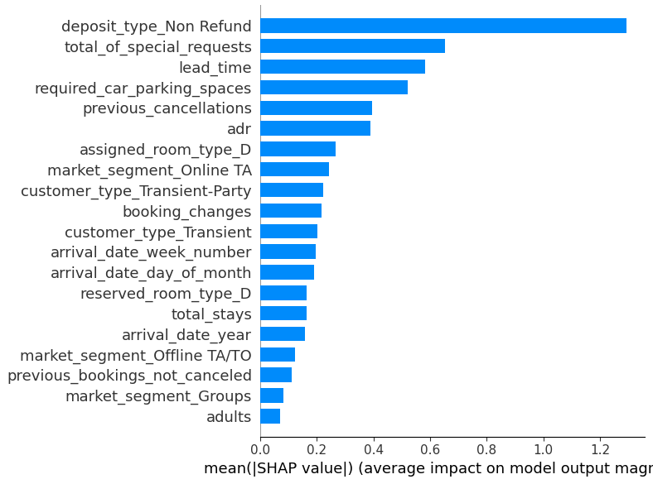
Feature Importance
Berdasarkan hasil Feature importance yang menunjukkan deposit_type_Non_refund, total_of_special_request, dan lead_time menjadi tiga faktor yang paling berpengaruh terhadap pembatalan pemesanan hotel,
Rekomendasi :
Perlu nya mengkaji ulang kebijakan terhadap deposit, khusus nya terhadap non refund deposit, karena pemilihan tipe deposit sangat mempengaruhi keputusan pelanggan.
Melakukan konfirmasi ulang terkait lead_time yang cukup lama, karena jarak booking yang terlalu lama bisa merubah keputusan pelanggan dan memilih untuk membatalkan pemesanan

